Slide 1





Slide 2
Algoritmos de Machine Learning para la predicción de ordenes rechazadas y la predicción de los estados de cierre en la empresa Proveindustriales

Slide 3
Equipo 1
Integrantes
David Lopez
Ingeniero Electrónico
Ing. Calidad,Aseguramiento
Huawei
davidlopez_190@Hotmail.com
Rubiel Muñoz
Contador Público
Especialista Financiero
SURA
rubiel.munozj@gmail.com
Edison J. Yepes S.
Ingeniero de software
Data Engineer
PLATZI
edisonyepes@outlook.com
Manuel Vásquez Garcia
Estudiante
Ciencias Políticas
U. EAFIT
manuelvg1001@gmail.com
Daniela Sofía Medina Diaz
Estudiante
Ingeniería Química
U.Nacional
dsmedinad@unal.edu.co

Slide 4
4P’s
Problem
What’s the pain? Who does the impact? And when does it happen?
La empresa no cuenta con un sistema de alertas tempranas que le permita tomar acciones en función de las transacciones Rechazadas, se tiene la necesidad de conocer si un pedido va ha ser cumplido completo y a tiempo.
Potential
How much is the gain? Measure the potential impact we will have when solving the problem!
Se espera que el modelo de clasificación permita disminuir la cantidad de transacciones rechazadas, disminuyendo costos de operación. que el segundo modelo permita conocer la probabilidad que una orden pueda ser recibido completo, recibido parcial o finalizado incompleto permitiendo identificar la confiabilidad del proveedor.
Product
Proposal
What is the best deliverable? An answer? A dashboard? A model?
Se entregara un modelo de clasificacion que permita alertar cuando una transaccion es candidata a ser rechazada.
Se presentaran los resultados del modelo con la cantidad y detalles de las ordenes clasificadas a ser rechazadas.
Se entregara un modelo de clasificacion que muestre la probabilidad que una orden de compra sea recibido completo, recibido parcial finalizado incompleto o cancelada.
And now what? What can be attacked fast? Be purposeful and always delivered with a layer of intelligence.
Realizar modelos de Machine learning para la clasificacion de las ordenes de compra y tomar acciones tempranas.

Slide 5

Baseline
oc
Cantidad Pedida
Precio Unitario
Total Iva
Días Transcurridos
Categoría
Proveedor
Dirección Pedido
1 si la OC será rechazada
0 en los otros estados
Modelo de clasificación binaria
Cliente
De los Pedidos Aprobados
%proba de recibido completo
%proba de recibido parcial
%proba de finalizado incompleto
% proba de ser cancelada
Modelo de clasificación multiclase
Confiabilidad Proveedor

Slide 6

Modelo de clasificación de ordenes rechazadas
Detalles del modelo:
Selección de Categorías con registros de mas del 15% del total de los datos, ya que las categorías de menos registros estaban generando overfitting
Cantidad de datos para entrenamiento y test
Train set : 12499
Test set : 3472
Valid set: 1389

Slide 7
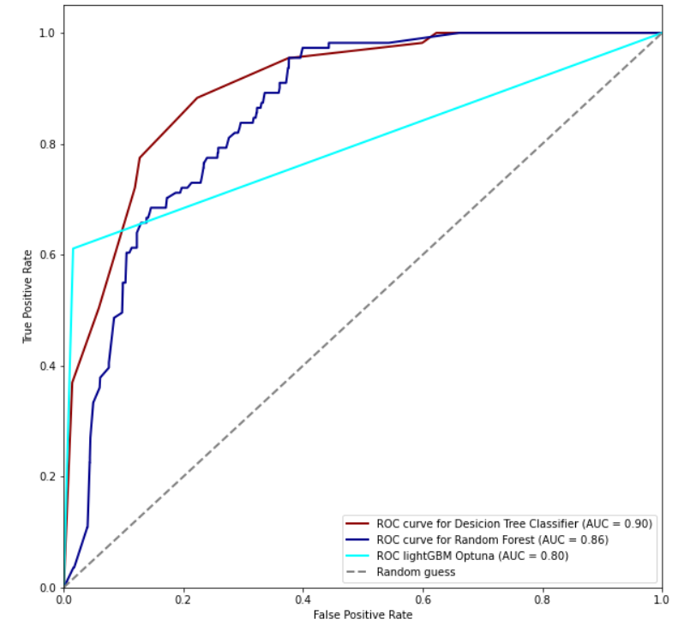
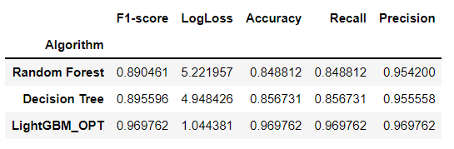
Modelo de clasificación de ordenes rechazadas
Selección del mejor Modelo basado F1-Score
Curva ROC

Slide 8
Modelo predictivo para los estados de cierre en las ordenes de compra aprobadas
estados = ['Recibido', 'Cancelado', 'Finalizado Incompleto‘, 'Recibido Parcial']
Selección de Categorías con registros de mas del 15% del total de los datos, ya que las categorías de menos registros estaban generando overfitting
Cantidad de datos para entrenamiento y test
Train set : 12499
Test set : 3472
Valid set: 1389

Slide 9
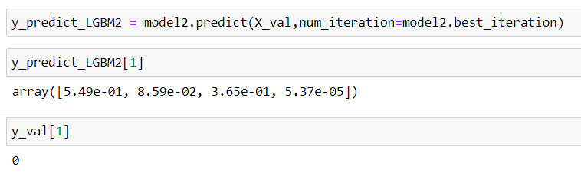
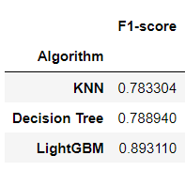
Modelo predictivo para los estados de cierre en las ordenes de compra aprobadas
Métricas para selección del mejor Modelo, basado en el F1-Score
Estados Label encoder
0 = Cancelado
1 = Finalizado Incompleto
2 = Recibido
3 = Recibido Parcial

Slide 10
Next Steps:
Industrializar los Modelos
Exporte de los Modelos en .pkl
Integrar los modelos a la aplicación de Portal 1K donde ingresen al modelo las ordenes del día batch, y el modelo haga la predicción.
https://github.com/manuelvasquezgarcia/proveindustriales

Slide 11


